Slide 1
Discussion Speaker : Wei Meng Lin

Slide 2
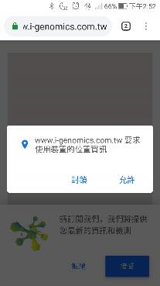
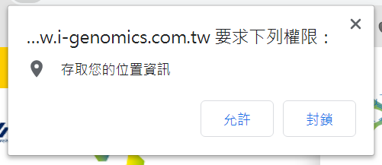
Work List
工作進度
報告的處理
7月24日TWB、7月26日PMDA下機資料處理
Google Map地圖的試作
使用瀏覽器的地理定位，再串接Google Map的API

Slide 3
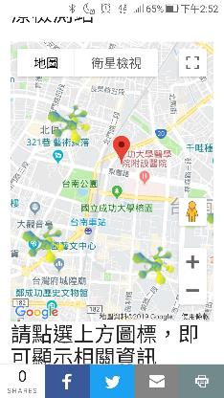
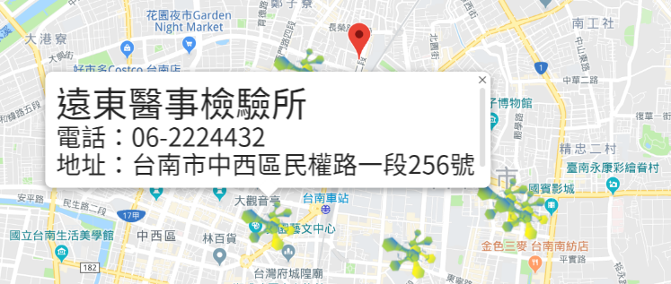
Work List
工作進度

Slide 4

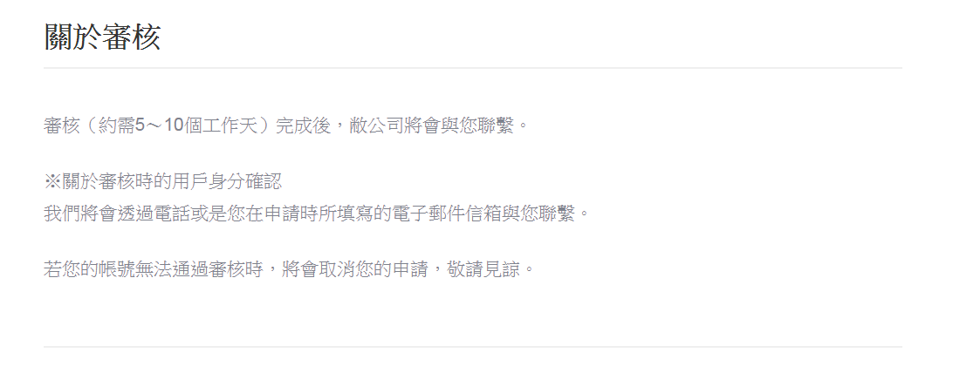
Work List
工作進度
LINE@生活圈進行審核中，計畫申請專屬ID提升公司品牌

Slide 5
Future Work
優先順序
這個星期的目標是建立多功能的位點測試平台，方便日後開發新產品
撰寫新產品的切版和程式設計

Slide 6
Thank you for this opportunity

